Slide 1
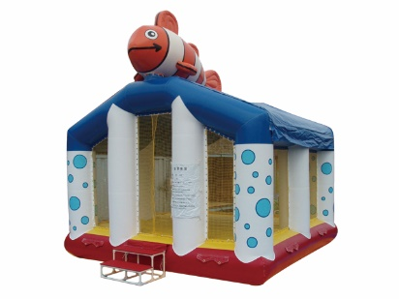
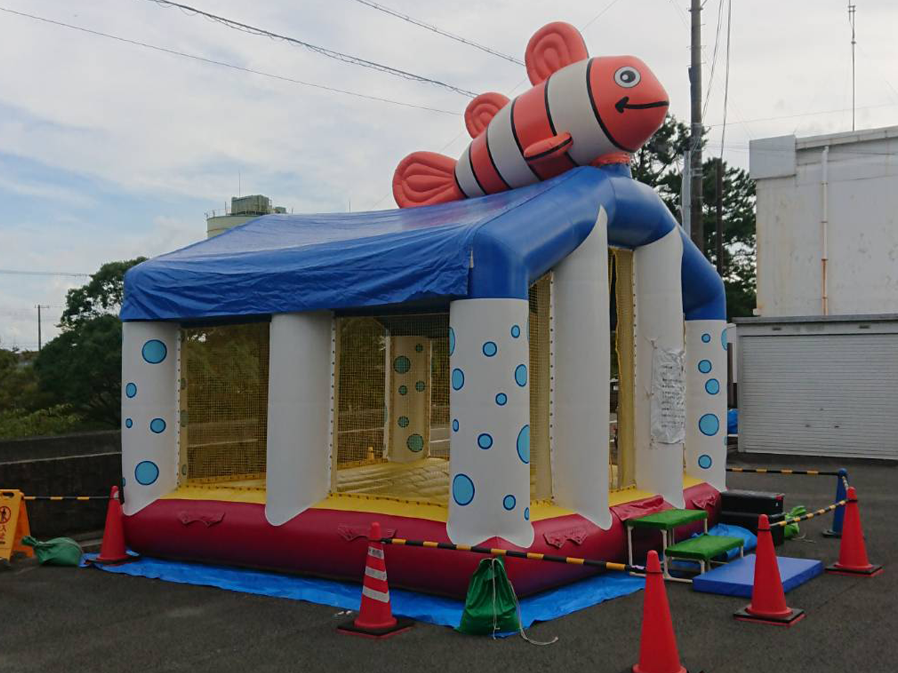
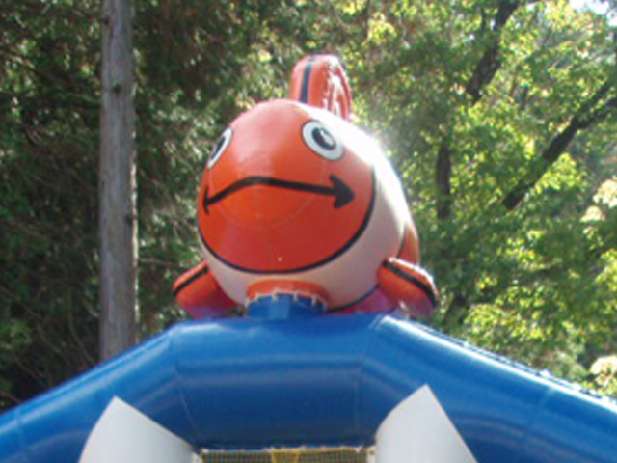
くまのみ
くまのみで遊ぼう！
コンパクトなサイズで色んな場所で使えます。
柱の上にかわいいくまのみがいます。
サイズ：W4.5×D4.5×H5.0ｍ
電源：100V15A×1回路
送風機：400ｗ×1台
対応人員：7名
運営要員：2名

